Slide 1
대전 원데이 클래스 사이트 Hassue
Notes:
안녕하십니까 프로젝트 발표를 맡게 된 이소희입니다.

Slide 2
목차
팀원 소개
진행과정
제작 배경 소개
프로젝트 내용
Notes:
프로젝트명 : hot issue와 대전의 억양을 친근하게 표현하여 대전 소모임 사이트의 특색을 살려보았습니다.

Slide 3

조원소개
공가영
총괄
정연서
퍼블리싱
이소희
개발
Notes:
3. 우선 팀원들을 소개하겠습니다. 팀원들의 역할은 이렇게 나눠놓았지만, 퍼블리싱과 개발의 역할을 골고루 수행했습니다.

Slide 4



제작배경
밀레니얼 세대의 자기 개발 욕구 증가
대전 지역의 소모임 및 원데이 클래스 정보 부족
수요 대비 공급 부족으로 인해 하슈를 제작
Notes:
4. 최근 꾸준히 자기개발에 대한 관심이 증가하고 있는데, 정보를 어디서 얻어야 할 지 알 수 없는 경우가 많습니다.
다양한 원데이 클래스와 후기를 볼 수 있고, 강의 홍보도 할 수 있도록 사이트를 제작해 보기로 했습니다.

Slide 5
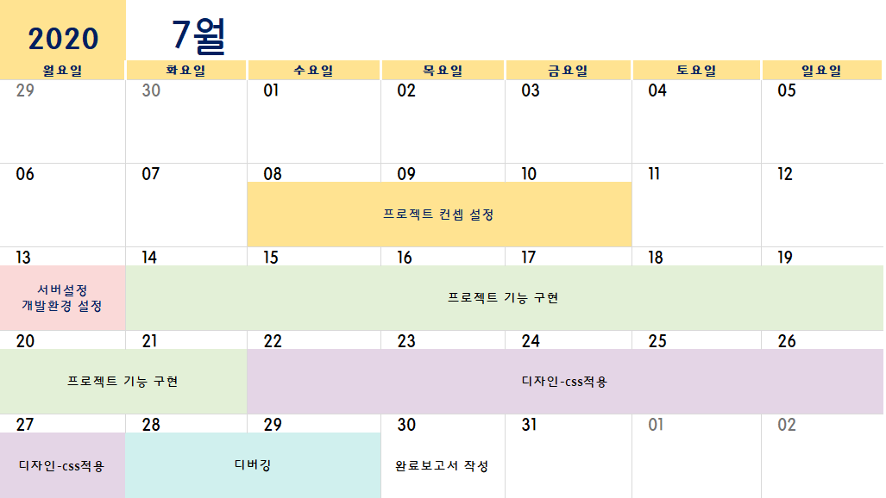
Notes:
5. 제작 진행 과정입니다. 특히 이 둘 째 주 기능 구현을 상세히 설명하도록 하겠습니다.

Slide 6
진행과정-흐름도
로그인
리스트페이지
글쓰기
댓글쓰기
썸네일 이미지
글읽기
회원가입
게시판
댓글수정
글수정
댓글삭제
아이디 중복확인
검색기능
회원정보수정
글삭제
로그인
회원탈퇴
로그아웃
Notes:
6.
7 > 6회원 테이블을 구성하여 회원가입, 로그인, 로그아웃, 정보 수정, 탈퇴 기능 등을 구현하였고,
7 > 6 게시판과 댓글 테이블을 구성하여 게시판과 댓글을 읽고, 쓰고, 수정, 삭제할 수 있도록 하였습니다.

Slide 7
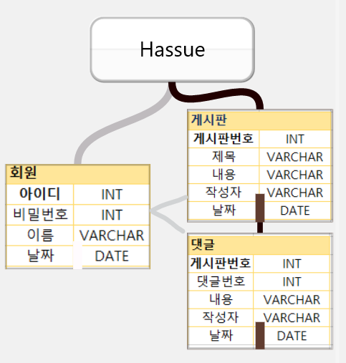
진행과정-논리모델
Notes:
하슈 게시판의 논리모델입니다. 회원과 게시판, 게시판과 댓글이 직접적인 참조관계에 있습니다.

Slide 8










진행과정 - 개발환경
Notes:
8. 개발에 쓰인 프로그램들입니다.

Slide 9
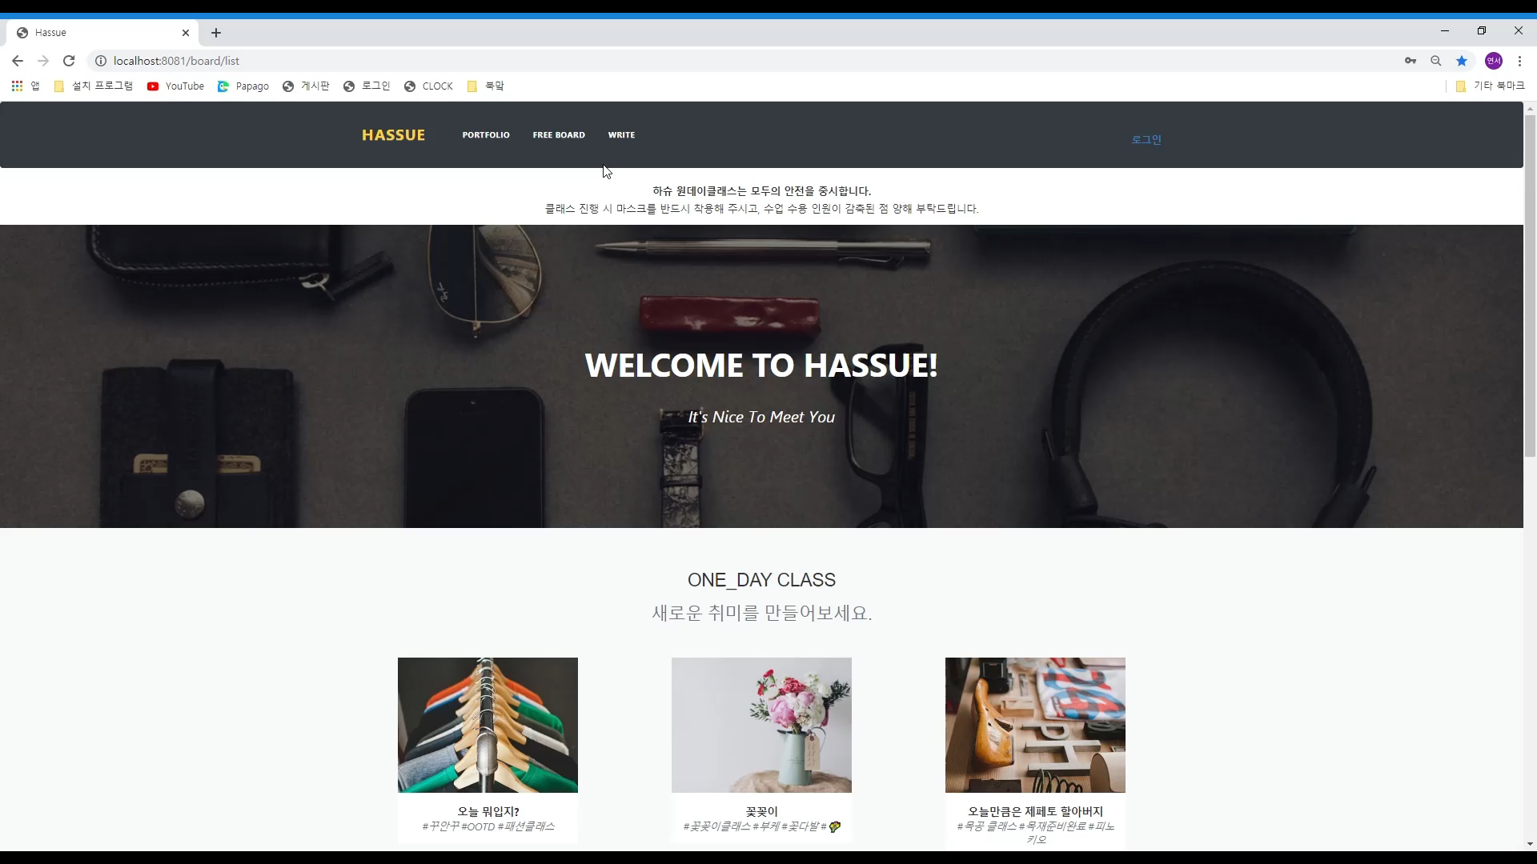
Notes:
9. 실제로 게시판을 시연한 동영상을 보면서 설명을 드리겠습니다.

Slide 10

감사합니다
Notes:
이상 발표를 마치겠습니다. 경청해주셔서 감사합니다.

